Slide 1
PC nach Kundenwunsch
Vorbereitung
Hardware
Software

Slide 2
Vorbereitung
Arbeitsplatz einrichten / sichern
Auftrag prüfen
Teile beschaffen

Slide 3


Sicherung des Arbeitsplatzes
Was ist ein ESD?
Was kann passieren?
Wie davor schützen?
  Antistatische Bodenbelege
  Antistatische Matten
  Antistatikband
  Antistatikbeutel
ESD Schutzkomponente
ESD gefährdete Teile

Slide 4
Ablauf nach Beispiel
Ausschlachten alter Computer
Teile auf Tauglichkeit prüfen
Auseinandernehmen und säubern
Teile wieder einbauen

Slide 5
Welche Hardware denn?

Slide 6
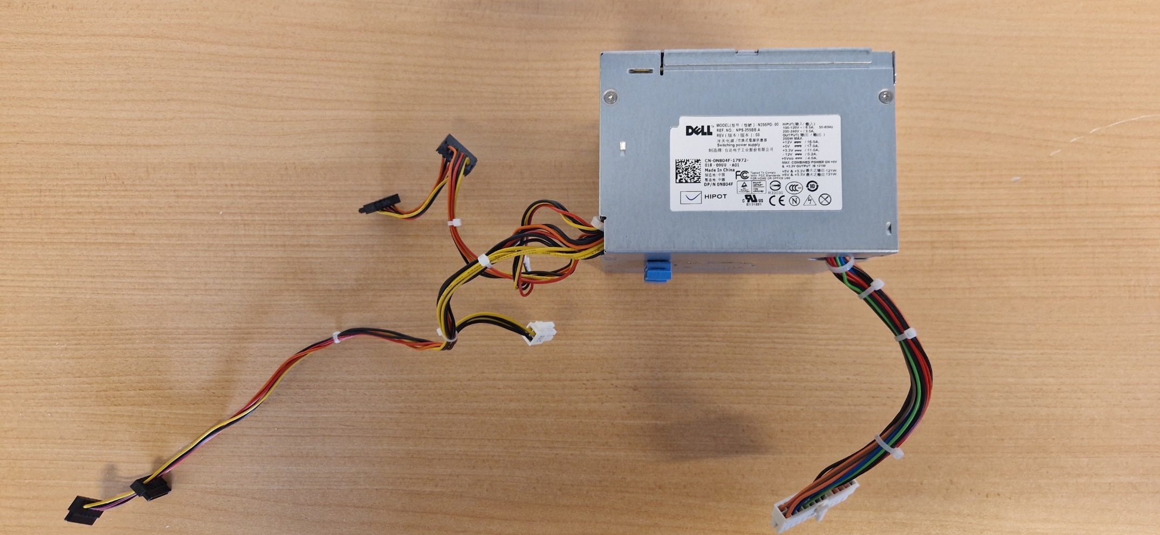
Netzteil

Slide 7
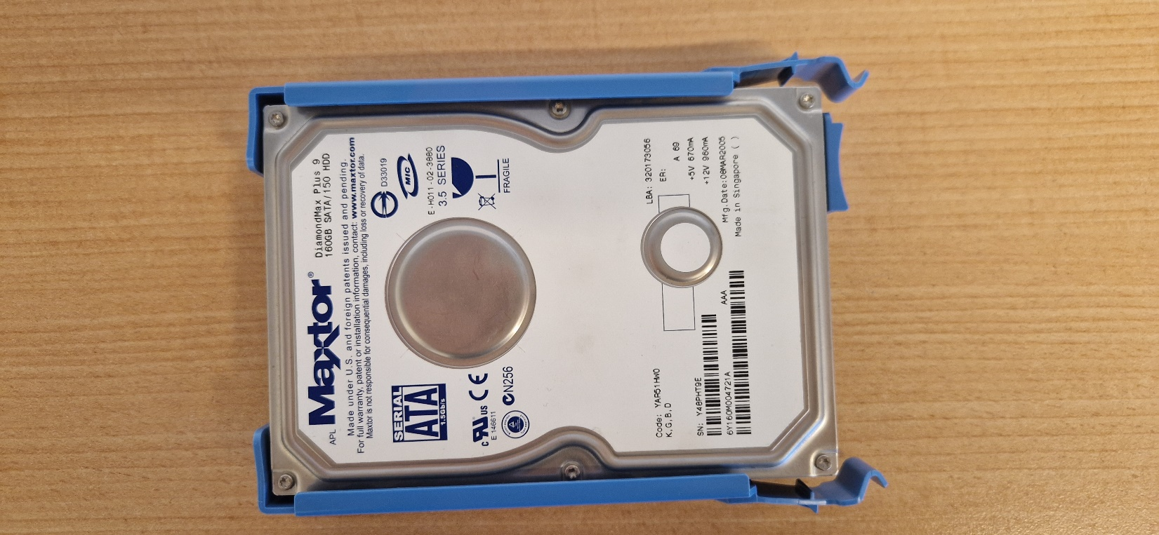
Festplatte

Slide 8
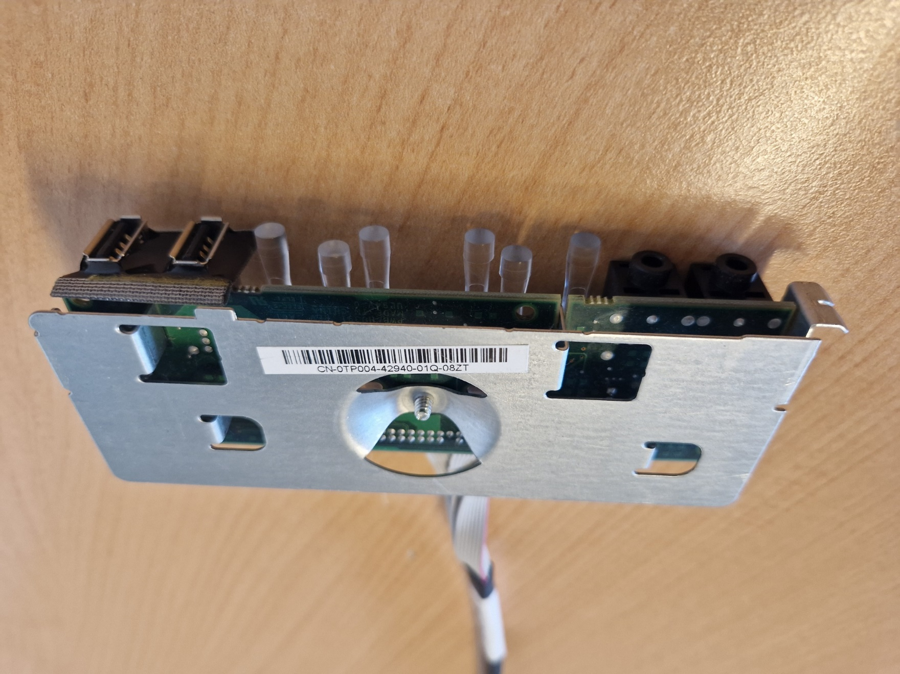
USB Anschluss

Slide 9
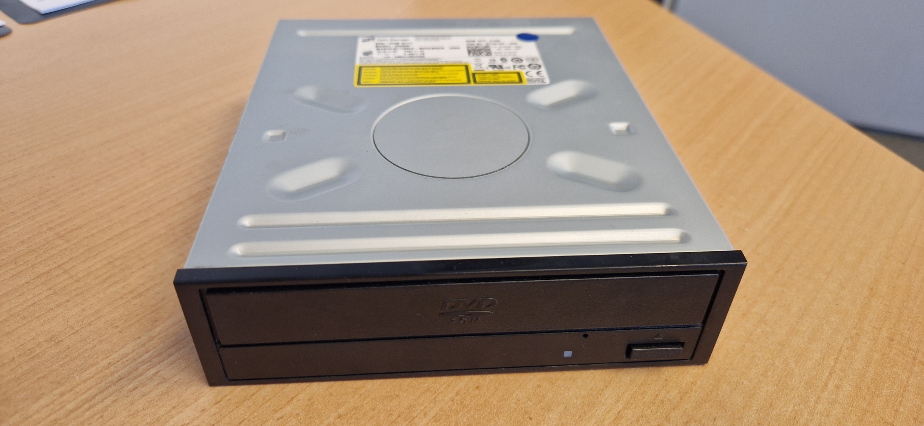
DVD Laufwerk

Slide 10
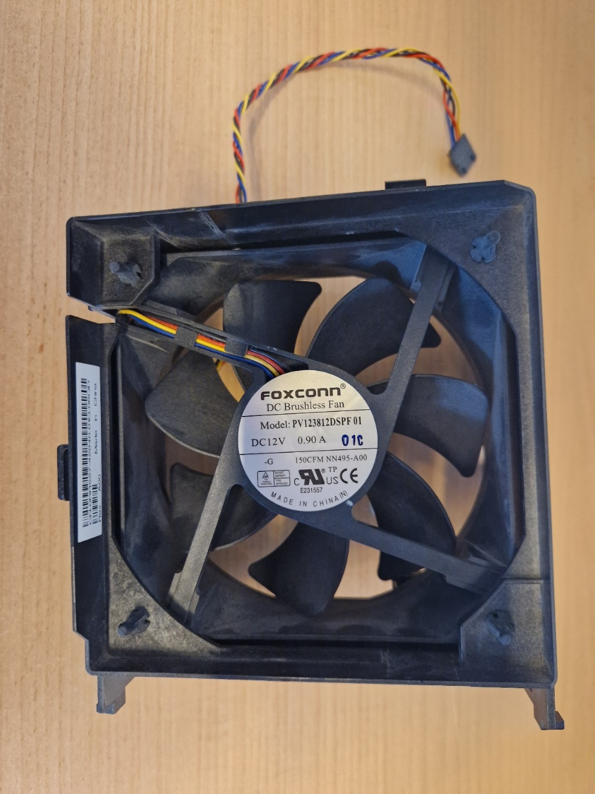
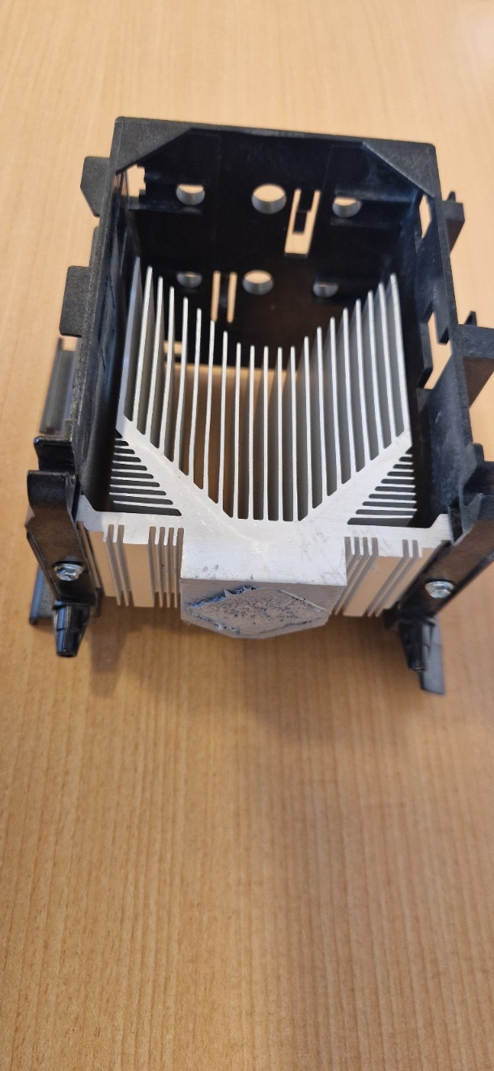
Kühlsysteme aktiv passiv

Slide 11
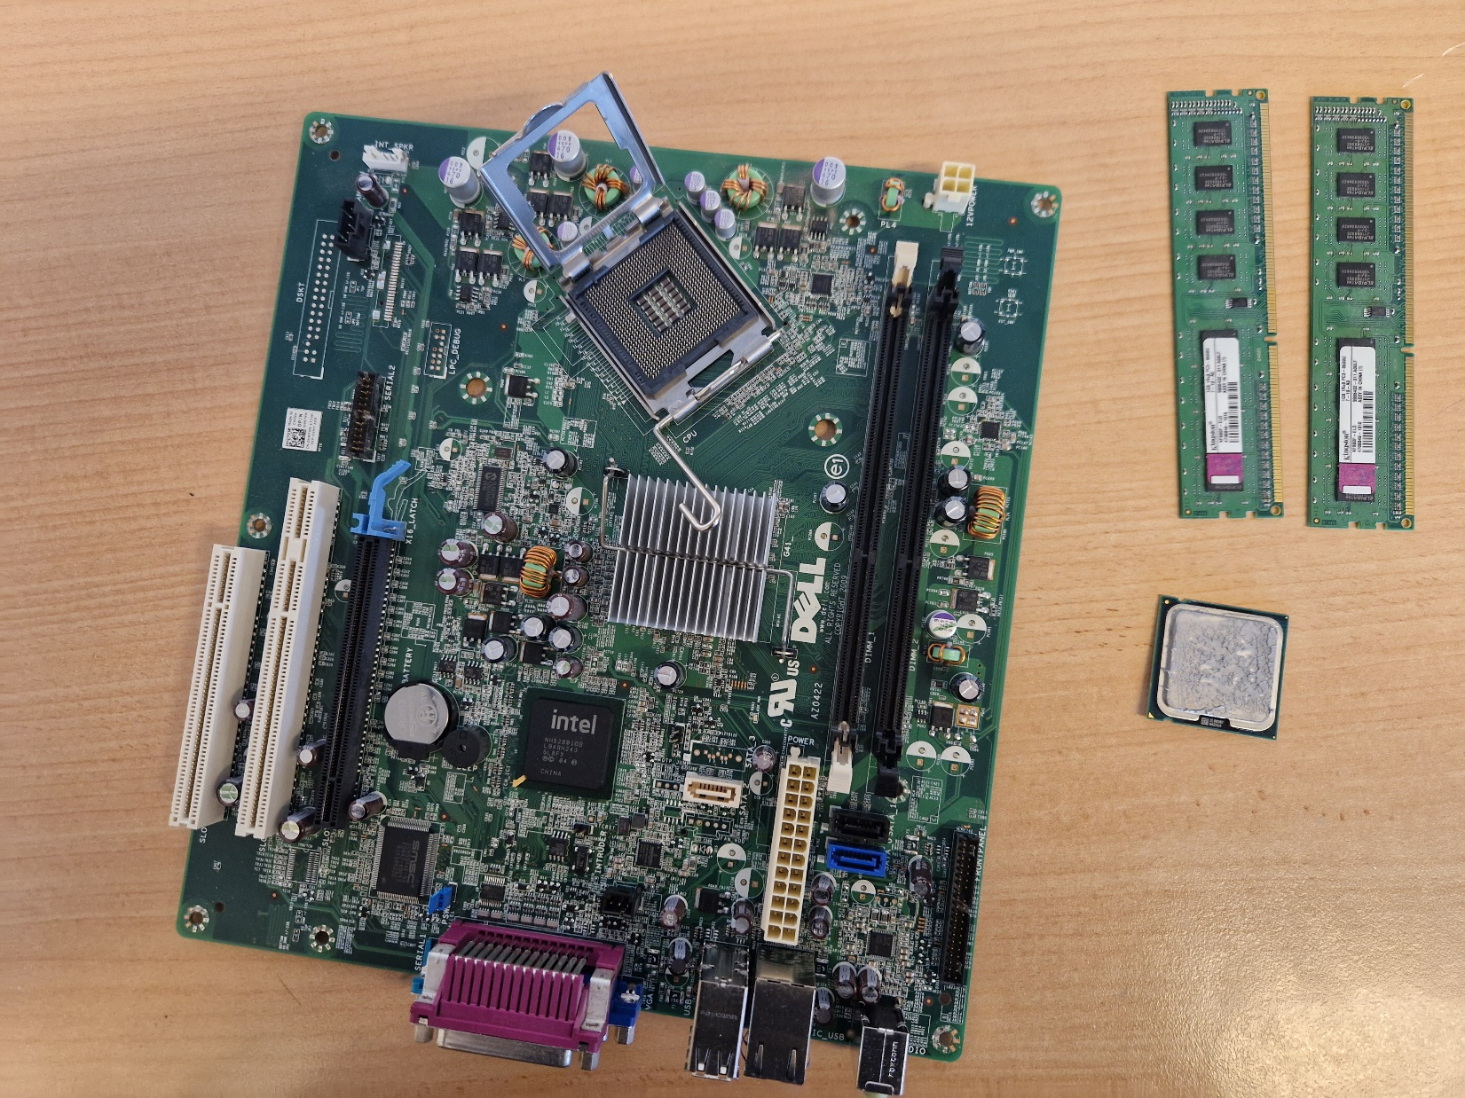
Mainboard, Arbeitsspeicher, CPU

Slide 12












Software am Beispiel

Slide 13
Software für Kunden
Wie bekommen wir die?
Kosten? Keys?
Wie bekommt der Kunde die?

Slide 14
Danke für die Aufmerksamkeit!

